Slide 1

第2课时
分散系及其分类

Slide 2

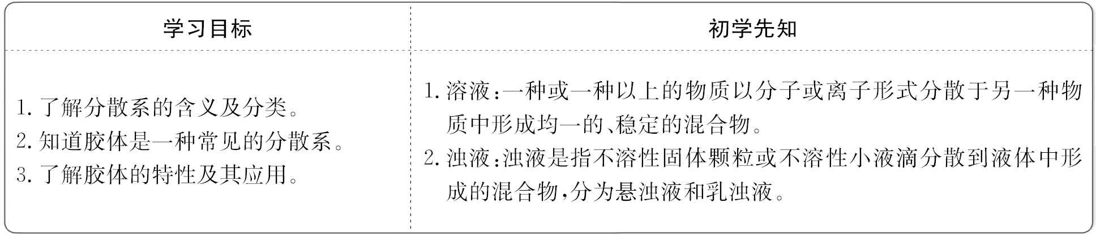

Slide 3

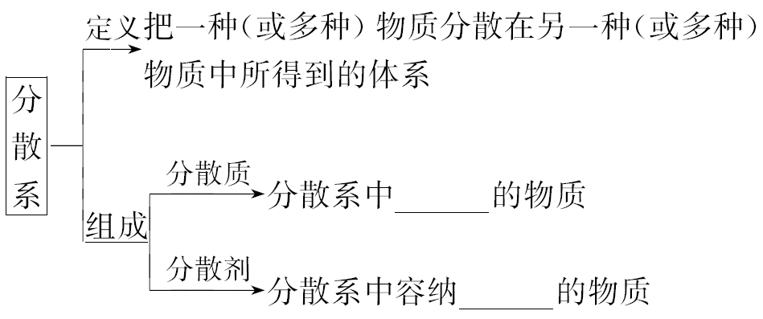
一、分散系及其分类
1.分散系：
被分散
分散质

Slide 4
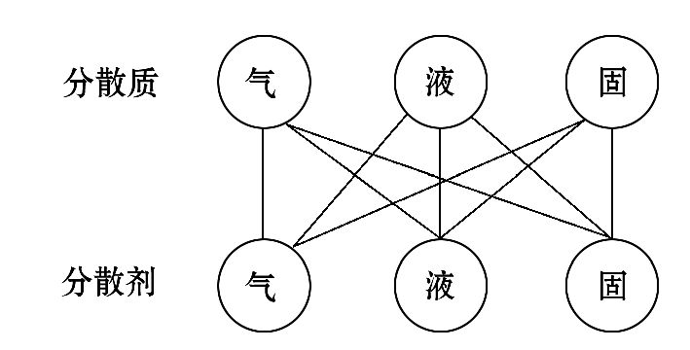
2.分散系的分类：
(1)按分散质和分散系的状态不同，共有__种分散系。具体如下图：
9

Slide 5
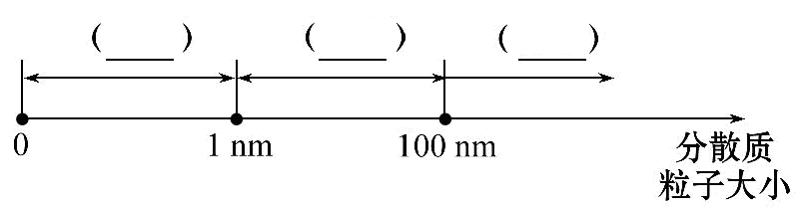
(2)当分散剂是水或者其他液体时，根据分散质粒子的大小，可以把分散系分为溶液、胶体和浊液。具体如下：
溶液
胶体
浊液

Slide 6
【注意】溶液、胶体和浊液的本质区别是分散质粒子直径的大小。

Slide 7
二、胶体的制备和性质
1.氢氧化铁胶体的制备：
向沸水中逐滴加入5～6滴_____饱和溶液，继续煮沸至
溶液呈现_______。
FeCl₃
红褐色

Slide 8
2.胶体的性质：
(1)丁达尔效应。
①实验探究：Fe(OH)₃胶体与CuSO₄溶液性质的比较。
分散系 | 用激光笔光束照射时的现象
CuSO₄溶液 | 无光亮的通路产生
Fe(OH)₃胶体 | 有光亮的通路产生

Slide 9
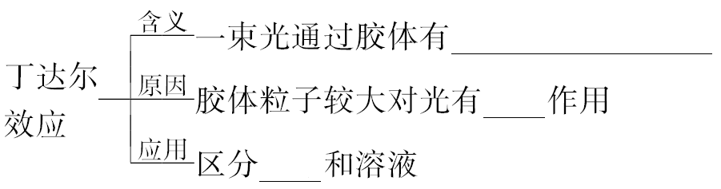
②丁达尔效应。
一条光亮的“通路”
散射
胶体

Slide 10
【注意】丁达尔效应是胶体的特征性质，是区分胶体和其他分散系的常用方法。

Slide 11
(2)介稳性。
胶体的稳定性介于溶液和浊液之间，在一定条件下能
稳定存在，属于_____体系。
【注意】胶体具有介稳性的主要原因是胶体粒子带有
电荷，同种胶体粒子因电性相同而排斥，次要原因是
胶体粒子作布朗运动。
介稳

Slide 12
(3)电泳。
①含义：在电场作用下，胶体粒子在分散剂里作定向
移动。
②举例：Fe(OH)₃胶粒带正电荷→向_____移动→_____
区颜色逐渐变深。
阴极
阴极

Slide 13
(4)聚沉。
①过程：向胶体中加入少量电解质溶液时，加入的阳
离子(或阴离子)中和胶体粒子所带电荷，使胶体粒子
聚集成为较大的颗粒，形成沉淀的过程。
②聚沉的方法：加热；加入_______溶液；加入_______
_____的胶体粒子。
电解质
带相反
电荷

Slide 14
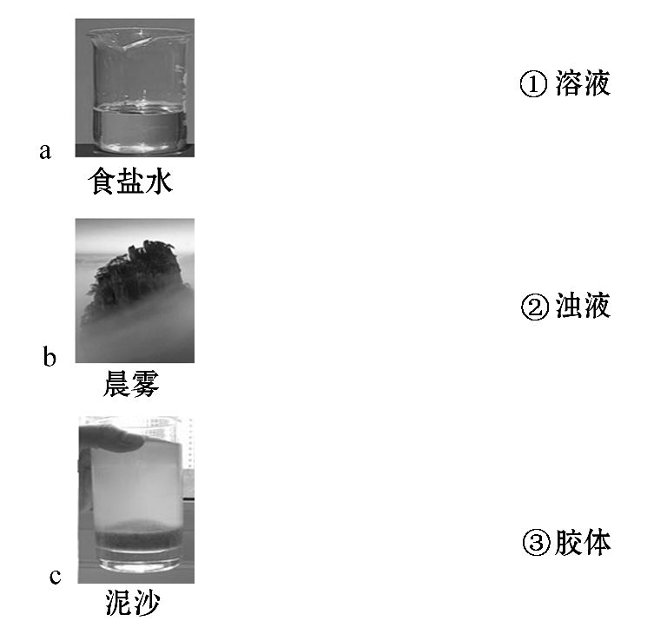
【自我小测】
1.根据所学化学知识，将分散系和正确的类别连线。

Slide 15
【解析】食盐水是溶液，晨雾属于胶体，泥沙属于浊液。
答案：a-① b-③ c-②

Slide 16
2.下列物质不属于分散系的是( )
A.氢氧化铁胶体 B.稀盐酸
C.胆矾 D.空气
【解析】选C。A项，氢氧化铁胶体是一种分散系，是混合物；B项稀盐酸属于溶液，属于分散系；C项，胆矾是CuSO₄·5H₂O，是纯净物；D项，空气是混合物。

Slide 17
3.一些城市多次出现雾霾黄色预警天气，致使高速公路关闭，航班停飞。雾霾主要属于下列分散系中的
( )
A.溶液 B.悬浊液 C.乳浊液 D.胶体

Slide 18
【解析】选D。雾霾是雾和霾。雾是由大量悬浮在近地面空气中的微小水滴或冰晶组成的气溶胶系统。霾也称灰霾，是由空气中的灰尘、硫酸、硝酸、有机碳氢化合物等粒子组成的气溶胶系统。故雾霾属于胶体。

Slide 19
4.清晨的树林，可以观测到一束光线透过树叶间隙，这种现象属于胶体的( )
A.丁达尔效应 B.聚沉 C.电泳 D.折射
【解析】选A。清晨的树林，可以观测到一束光线透过树叶间隙，这是胶体的丁达尔效应，A正确。

Slide 20
5.“纳米材料”是指直径从几纳米至几十纳米的材料，目前已广泛应用于催化剂及军事技术中，如果将纳米材料分散到液体分散剂中，所得混合物( )
A.不能透过滤纸 B.一定是浊液
C.一定是溶液 D.有丁达尔效应

Slide 21
【解析】选D。胶体的分散质微粒直径介于1～
100 nm，所以如果将纳米材料分散到液体分散剂中，所得混合物是胶体，胶体有丁达尔效应。

Slide 22
6.当光束通过下列分散系时，可能产生丁达尔效应的是( )
A.泥水 B.氯化钠溶液
C.氢氧化铁胶体 D.稀硫酸
【解析】选C。丁达尔效应是胶体的特征性质，只有氢氧化铁胶体具有丁达尔效应，泥水是浊液，氯化钠溶液和稀硫酸都是溶液。

Slide 23
一、溶液、胶体、浊液三类分散系的比较
思考探究：
实验室现有FeCl₃溶液、Fe(OH)₃悬浊液和Fe(OH)₃胶体三种分散系。它们的颜色比较相近，不容易区分，请你设计相应的实验方法，把它们三者区分开来。

Slide 24
(1)上述三种分散系中，能产生丁达尔效应的是哪种分散系？
(2)你能否将三种分散系鉴别出来？
(3)三种分散系有哪些区别和联系？

Slide 25
【总结归纳】
溶液、胶体、浊液三类分散系的比较
分散系 | 溶液 | 胶体 | 浊液
分散质粒子直径 | <10⁻⁹m | 10⁻⁹～10⁻⁷m | >10⁻⁷m
散质粒子种类 | 单个小分子或离子 | 多分子集合体或高分子 | 巨大数目 的集合体

Slide 26
分散系 |  | 溶液 | 胶体 | 浊液
性 质 | 外观特征 | 均一、透明 | 均一、透明 | 不均一、 不透明
 | 稳定性 | 稳定 | 较稳定 | 不稳定
 | 能否透过 滤纸 | 能 | 能 | 不能
 | 能否透过 半透膜 | 能 | 不能 | 不能

Slide 27
分散系 | 溶液 | 胶体 | 浊液
鉴定 | 无丁达尔效应 | 能产生丁达尔效应 | 静置会分层或沉淀
实例 | 食盐水 | 豆浆 | 泥水

Slide 28
【拓展深化】溶液、胶体和浊液的本质区别是分散质粒子直径的大小，所以在一定条件下，三者可以进行转化。例如沸水中加入FeCl₃溶液，可得到Fe(OH)₃胶体，继续加热煮沸可以得到Fe(OH)₃沉淀。

Slide 29
【题组过关】
1.(2016·临沂高一检测)FeCl₃溶液、Fe(OH)₃胶体、Fe(OH)₃浊液是三种重要的分散系，下列叙述中错误的是( )
A.Fe(OH)₃胶体区别于其他分散系的本质特征是分散质粒子的直径在10⁻⁹～10⁻⁷m

Slide 30
B.分别用一束光透过三种分散系，只有Fe(OH)₃胶体具有丁达尔效应
C.三种分散系的颜色都相同，且均能与盐酸反应，具有吸附性
D.三种分散系均属于混合物

Slide 31
【解题指南】解答本题应注意以下两点：
(1)明确区别溶液、胶体和浊液的方法。
(2)明确纳米和米的换算关系。

Slide 32
【解析】选C。A项，胶体区别于溶液或浊液的本质特征是胶体粒子的直径在10⁻⁹～10⁻⁷m，正确；B项，胶体能发生丁达尔效应，溶液和浊液不会产生丁达尔效应，正确；C项，只有胶体具有吸附性，FeCl₃溶液和Fe(OH)₃浊液没有吸附性，错误；D项，溶液、胶体、浊液均属于混合物，正确。

Slide 33
【延伸探究】
(1)三种分散系中，最稳定的是________，其分散系的颜色为________。
提示：FeCl₃溶液 棕黄色
(2)制备Fe(OH)₃胶体的方法：将________加入沸腾的水中，继续加热煮沸至出现红褐色。
提示：饱和FeCl₃溶液

Slide 34
2.(2016·廊坊高一检测)下列物质分类正确的是( )
A.SO₂、CO₂、CO均为酸性氧化物
B.稀豆浆、氯化铁溶液均为胶体
C.烧碱、稀醋酸、四氯化碳均为纯净物
D.白云、自来水、氨水均为分散系

Slide 35
【解题指南】解答本题应注意以下两点：
(1)明确CO属于不成盐氧化物。
(2)明确分散系的含义。

Slide 36
【解析】选D。A项，二氧化硫和二氧化碳是酸性氧化物，一氧化碳属于不成盐氧化物，错误；B项，稀豆浆为胶体，氯化铁溶液不属于胶体，错误；C项，烧碱和四氯化碳是纯净物，稀醋酸是混合物，错误；D项，白云、自来水、氨水都是混合物，都属于分散系。

Slide 37
【补偿训练】
1.(2016·苏州高一检测)AlCl₃溶液、Al(OH)₃胶体和Al(OH)₃浊液是重要的分散系。下列叙述中不正确的
是( )
A.Al(OH)₃胶体区别于其他分散系的本质特征是分散质的微粒直径在10⁻⁹～10⁻⁷m

Slide 38
B.光线透过三种分散系时，只有胶体可发生丁达尔效应
C.三种分散系均是无色透明的液体
D.Al(OH)₃胶体能够使水中悬浮的固体颗粒沉降，达到净水目的

Slide 39
【解析】选C。只有胶体能产生丁达尔效应，AlCl₃溶液和Al(OH)₃浊液不会产生丁达尔效应；浊液不透明。

Slide 40
2.当光束通过下列分散系时，能产生丁达尔效应的
是( )
A.蔗糖溶液 B.淀粉胶体
C.氯化钠溶液 D.水泥浆

Slide 41
【解析】选B。丁达尔效应是胶体特有的性质。A项，蔗糖溶液是蔗糖的水溶液，不是胶体，不能产生丁达尔效应，错误；B项，淀粉胶体能产生丁达尔效应，正确；C项，氯化钠溶液不是胶体，不能产生丁达尔效应，错误；D项，水泥浆属于浊液，不能产生丁达尔效应，错误。

Slide 42
二、胶体的性质和应用
 |  | 内 容 | 主要应用举例
性 质 | 丁达尔 效应 | 胶粒对可见光的散射而产生的，是一种物理现象 | 鉴别胶体与溶液
 | 介稳性 | 胶体的稳定性介于溶液和浊液之间，在一定条件下相对稳定 | 生产涂料、颜料、墨水、洗涤剂等
 | 电泳 | 胶粒在外加电场作用下做定向移动 | 静电除尘等
 | 聚沉 | 胶体粒子聚集成较大的颗粒形成沉淀 | 明矾净水、制豆腐、制肥皂等

Slide 43
【易错提醒】(1)丁达尔效应是物理变化而不是化学变化。
(2)并不是所有的胶体都可以发生电泳现象。有些胶体，如淀粉胶体等，胶体粒子不带电，不能发生电泳。
(3)胶体粒子带电，但是不能说胶体带电。胶体粒子因吸附电荷而带电，但是整个胶体(分散系)是呈电中性的。

Slide 44
【拓展深化】
1.胶体聚沉的常用方法：
(1)加热。
(2)加入电解质溶液。
(3)加入胶粒带相反电荷的胶体。

Slide 45
2.胶体的分离提纯：
(1)胶体与浊液的分离。
①原理：胶体能透过滤纸空隙，浊液不能透过；
②分离方法：过滤。

Slide 46
(2)胶体与溶液的分离。
①原理：溶液中的离子或小分子能透过半透膜，胶体粒子不能透过。
②分离方法：渗析。
③操作：将混合物置于半透膜制作的渗析袋中，置于流动的蒸馏水中一段时间即可。

Slide 47
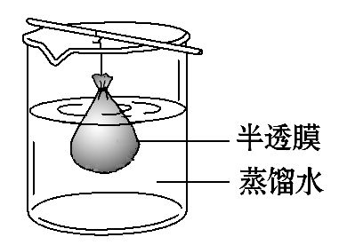
④装置：

Slide 48
【题组过关】
1.(2016·金华高一检测)下列事实与胶体性质有关的是( )
①水泥厂和冶金厂常用高压直流电除去大量烟尘，减少对空气的污染
②将植物油倒入水中用力搅拌形成油水混合物

Slide 49
③一束平行光线射入蛋白质溶液里，从侧面可以看到一条光亮的通路
④往Fe(OH)₃胶体中滴入稀硫酸，先看到红褐色沉淀生成而后沉淀溶解
⑤医院里用血液透析的方法治疗肾功能衰竭等疾病引起的血液中毒
⑥FeCl₃溶液和烧碱溶液混合会产生红褐色沉淀
A.①②④ B.②④⑥
C.②⑥ D.①③④⑤

Slide 50
【解题指南】解答本题应注意以下两点：
(1)明确胶体可以发生电泳、聚沉、丁达尔效应。
(2)明确化学反应与胶体性质的区别和联系。

Slide 51
【解析】选D。①烟尘属于胶体，直流电除尘利用的是胶体的电泳性质；②植物油倒入水中形成浊液，不是胶体；③蛋白质的溶液属于胶体，有丁达尔效应；④氢氧化铁胶体中滴入稀硫酸，发生胶体的聚沉；⑤血液属于胶体，透析是胶体的渗透；⑥氯化铁和烧碱反应生成氢氧化铁沉淀，与胶体无关。

Slide 52
【延伸探究】
(1)④中加入稀硫酸发生聚沉后，再加入稀硫酸，发生的反应方程式为___________。
提示：2Fe(OH)₃+3H₂SO₄====Fe₂(SO₄)₃+6H₂O。
(2)题目中提到的胶体，不能发生电泳现象的胶体是____________。
提示：蛋白质溶液。蛋白质分子不吸附电荷，胶体粒子不带电，不能发生电泳现象。

Slide 53
2.下列说法正确的是( )
A.不能产生丁达尔效应的分散系有氯化钠溶液、水等
B.将1 L 2 mol·L⁻¹的FeCl₃溶液制成胶体后，其中含有氢氧化铁胶体粒子数为2N_{A}(N_{A}代表阿伏加德罗常数的数值)
C.用微波手术刀进行外科手术，可使开刀处的血液迅速凝固而减少失血
D.电泳现象说明胶体带电

Slide 54
【解题指南】解答本题需注意以下3点：
(1)分散系是混合物，包括分散质和分散剂。
(2)Fe(OH)₃胶粒是许多“分子”的集合体。
(3)胶体粒子带有电荷，但胶体不带电。

Slide 55
【解析】选C。NaCl溶液和水都不能发生丁达尔效应，但水不是分散系，A错；B项中Fe(OH)₃胶粒是许多“分子”的集合体，胶体粒子的数目远小于2N_{A}，B错；微波使血液局部受热聚沉，C正确；电泳现象只能说明分散质粒子带电，但胶体不带电，D错。

Slide 56
【补偿训练】
1.(2016·南昌高一检测)IT产业中一些车间要求必须做到无尘生产，工人在车间工作时的服装需经静电除尘处理。这种处理方法应用的原理是( )
A.胶体的丁达尔效应
B.胶体的布朗运动
C.胶体的电泳
D.渗析

Slide 57
【解析】选C。服装需经静电除尘处理是由于空气中的尘埃形成了胶体，胶体粒子是带电粒子，工厂采用静电除尘是因为胶体会发生电泳而引起聚沉现象，故选项是C。

Slide 58
2.(2016·银川高一检测)纳米碳是一种重要的“纳米材料”，其粒子直径为1～100 nm，若将纳米碳均匀地分散到蒸馏水中，所形成的分散系具有①溶液 ②胶体 ③能产生丁达尔效应 ④能透过滤纸 ⑤悬浊液 ⑥静置会析出黑色沉淀。其中正确的是( )
A.⑤⑥ B.②③④
C.③⑤⑥ D.①③④

Slide 59
【解析】选B。分散质粒子直径在1～100 nm的分散系，是胶体，分散质粒子直径小于1 nm的是溶液，分散质粒子直径大于100 nm的是浊液，故①⑤错误，②正确；胶体能产生丁达尔效应，③正确；胶体粒子能透过滤纸，④正确；胶体具有介稳性，静置后不会析出黑色沉淀，⑥错误。

Slide 60
3.下列关于胶体的叙述中不正确的是( )
A.布朗运动是胶体粒子特有的运动方式，只用肉眼就可以把胶体和溶液、浊液区别开来
B.向Fe(OH)₃胶体中加入少量H₂SO₄溶液，会生成红褐色沉淀
C.丁达尔效应是胶体的特性
D.胶体粒子具有较大的表面积，能吸附阳离子或阴离子，故在电场作用下会产生电泳现象

Slide 61
【解析】选A。布朗运动不是胶体特有的，通常用丁达尔效应区分，A错误；向Fe(OH)₃胶体中加电解质溶液，发生了胶体的聚沉，故生成红褐色沉淀，B正确；丁达尔效应是胶体的特性，C正确；胶粒能吸附阳离子或阴离子，能在电场作用下产生电泳现象，D正确。

Slide 62


